Slide 1
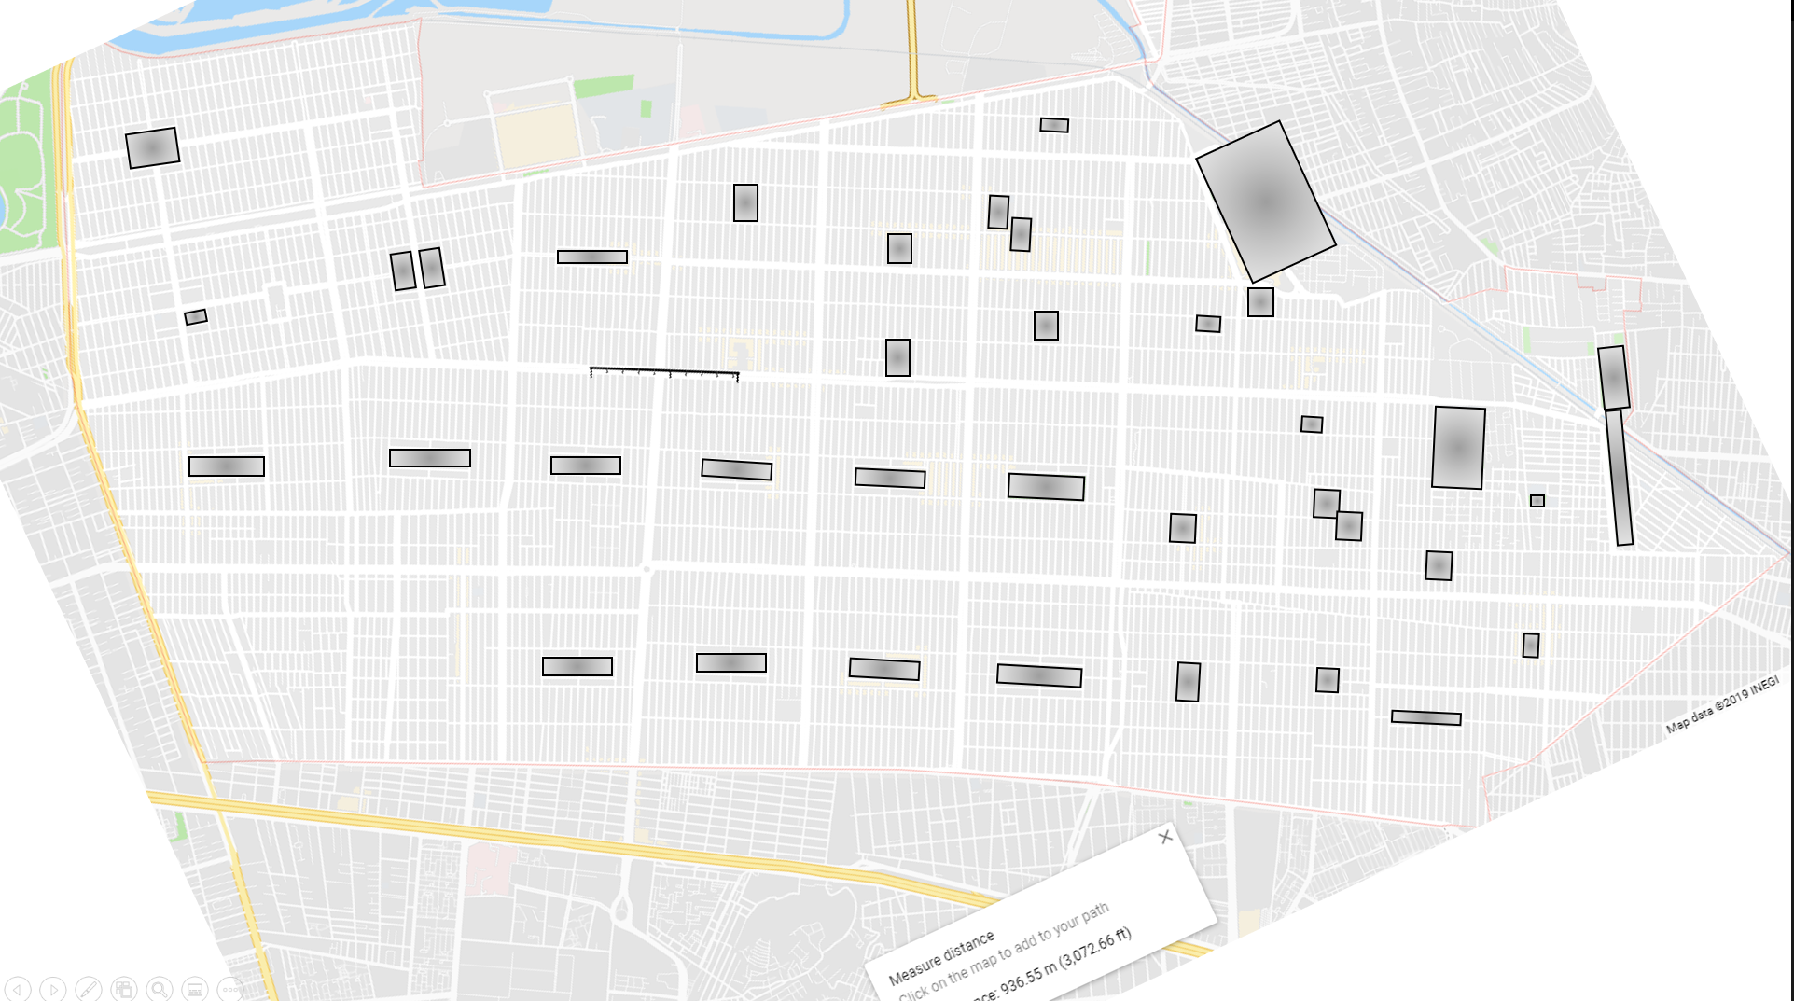
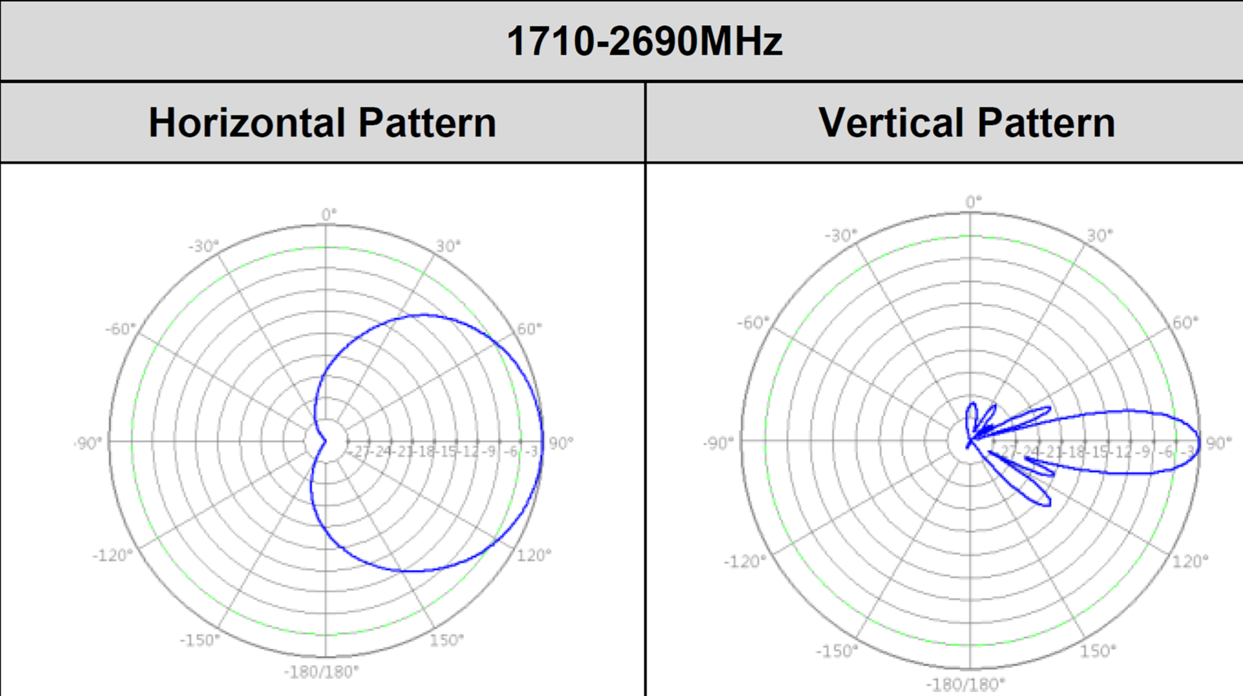
3
4
1
3.33km
6
5
1
2
2
6
7
5
3
4

Slide 2
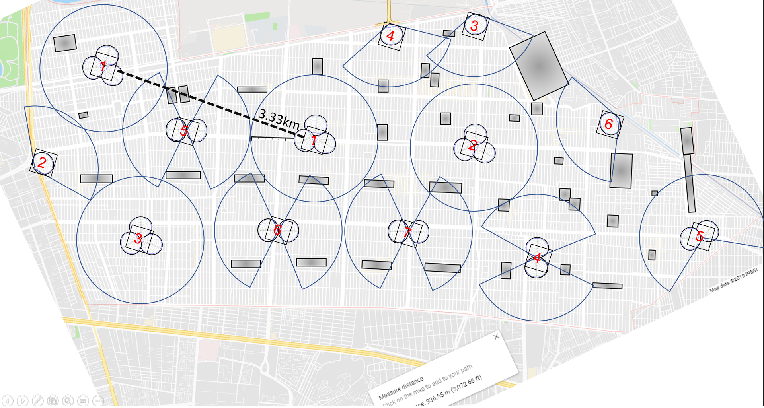

Slide 4
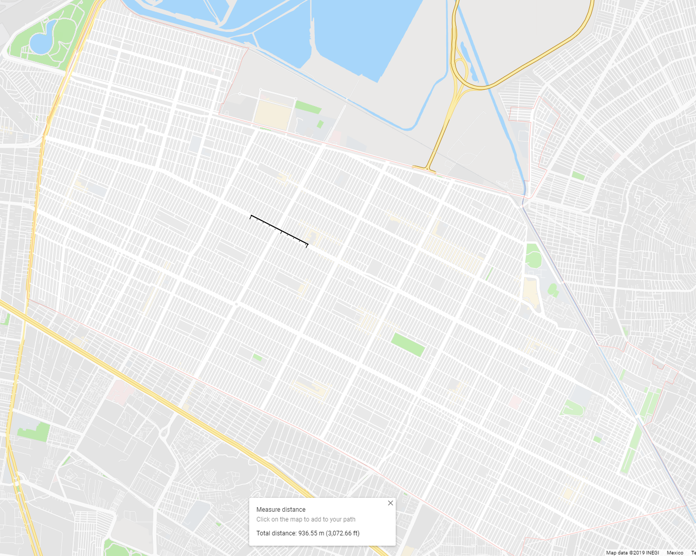

Slide 6
2
7
3
2
1
7
3
6
4
1
2
5
6
4
7
3
2
5
1
7
3
6
4
1
5
6
4
5

Slide 7
nTDMA=10736

